Slide 1
Презентация.
Число 0. Цифра 0
Учитель СОШ №27 Иванова Н.А.

Slide 2
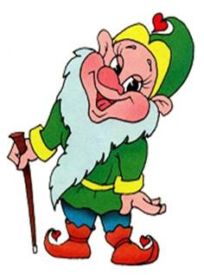
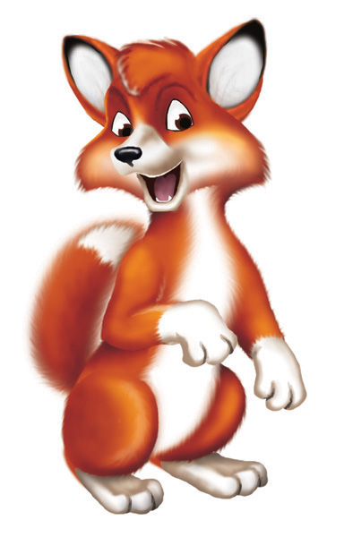
Сегодня мы снова с вами в стране Математики пойдём в гости к очень интересному и необычному жителю. И, как всегда, в этом нам помогут рыжий маленький Лисёнок и умный Гном из Лесной школы.

Slide 3
А для начала попробуйте найти закономерность

Slide 4
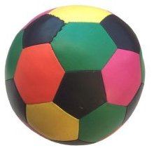
Посмотрите внимательно, и посчитайте, сколько мячей лежит на каждой полке.

Slide 5
Как вы думаете, как можно записать, что на последней полке нет ни одного мяча?

Slide 6
Среди жителей страны Математики есть житель, имя которому

Slide 7
В математике используется особое число «ноль», которое можно записать цифрой

Slide 8
Наш Ноль не значит ничего, А в математике нельзя и без него. Без этой цифры нам не обойтись, Писать его скорей учись. Ну как, его уже ты написал знакомый и приветливый овал?

Slide 9
На что похож наш ноль, попробуй угадай

Slide 10
Нет проще ничего: Похож на букву "О".

Slide 11
На вкусную баранку

Slide 12
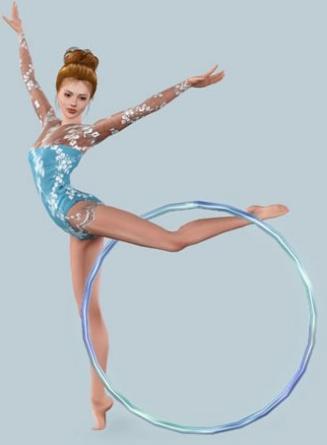
На обруч, что крутит сестра спозаранку

Slide 13
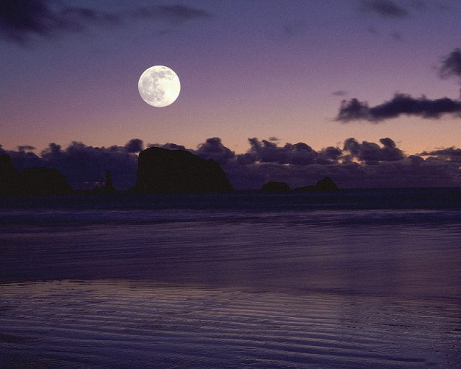
На Ноль похожа полная луна

Slide 14
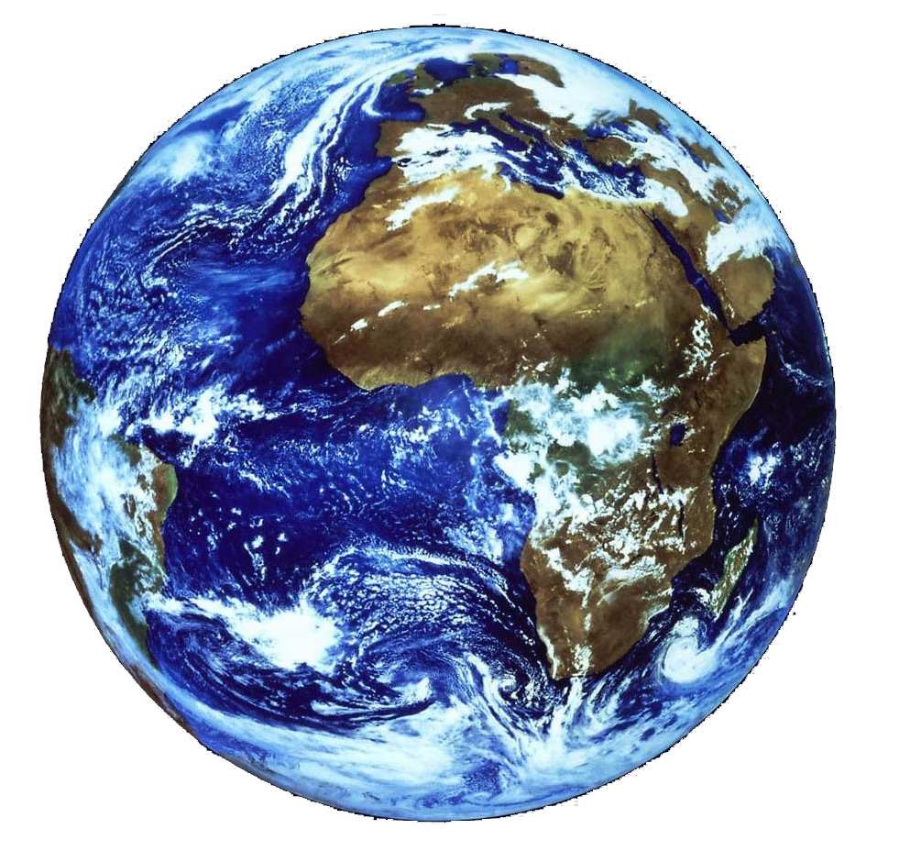
На Ноль похожа круглая Земля

Slide 15
Похожи на Ноль круглые часы, что в комнате у бабушки висят.

Slide 16
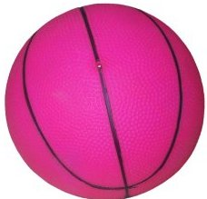
На мячик, что любимец всех ребят

Slide 17
И колобок из детской сказки который убежал от всех, похож на ноль.

Slide 18
И солнце в вышине такое ж круглое, как Ноль.

Slide 19
Видите, ребята, какая важная цифра

Slide 20
На числовой линейке Ноль всегда стоит впереди всех чисел.

Slide 21
Кому-то Ноль покажется числом простым, Ничего не значащим, пустым. Но если слева мы к нему Цифру любую припишем, То совсем другое число запишем.

Slide 22
10 20 30 40 50 60 70 80 90 100

Slide 23
Умный Гном задал Лисёнку задачки, а тот так в них запутался, что не знает ответа. Давайте поможем ему справиться с задачами. Ну-ка, кто первый ответит?

Slide 24
Лисёнку дано было задание написать все числа по порядку. Посмотрите и скажите, какие числа пропустил Лисёнок.

Slide 25
На гумне клевали зёрнышки цыплята с наседкой один убежал, двое спрятались, пятеро ушли в курятник. Посмотри на картинку, и скажи, сколько осталось с наседкой цыпляток?

Slide 26
Собрала Маша в лукошко 5 лисичек, 5 опят, и белый гриб и присела на пенёк, отдохнуть немножко а с берёзы прыг да скок, белка рыжая спустилась, у лукошка очутилась, 3 грибочка, утащила, а за нею еж, взяв себе на спинку 3-х лисичек и опят, убежал скорее в норку. Отдохнув немножко, Маша глянула в лукошко, и немного растерялась, подскажи скорее ей, сколько же грибов осталось…

Slide 27
У Пети было 3 фиолетовых кубика и 5 жёлтых. Он взял краски и раскрасил 8 кубиков в зелёный цвет. Сколько осталось у Пети жёлтых и фиолетовых кубиков.

Slide 28
3+5=8 8-8=0

Slide 29
На день рождения у Веры было 9 гостей, торт разрезали на 9 частей, кусочки гостям раздали, сколько на тарелке кусочков торта осталось? 9-9=0

Slide 30
Если из числа вычесть тоже число, всегда получается ноль. 5-5=0 3-3=0 10-10=0

Slide 31
Сегодня на уроке вы познакомились с особой цифрой

Slide 32
Запомните её, и с нею подружитесь, она на пути к знаниям в стране Математики вам очень пригодится. А сейчас звенит звонок, значит кончился урок.

